Slide 1

UBND Quận Long Biên
Trường mầm non Phúc Đồng
GIÁO ÁN
KHÁM PHÁ XÃ HỘI
Đề tài : TRÒ CHUYỆN VỀ BẢN THÂN BÉ
Giáo viên: Nguyễn Thị Lý- Trương Thị Hà Vân
Lớp: Mẫu Giáo Nhỡ B3
NĂM HỌC 2021- 2022

Slide 2
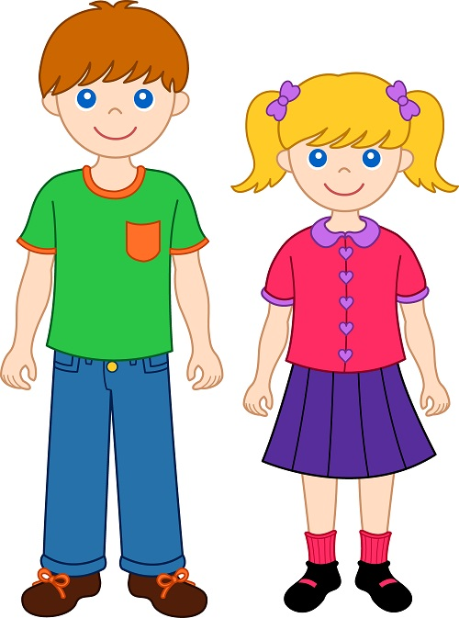

Slide 3
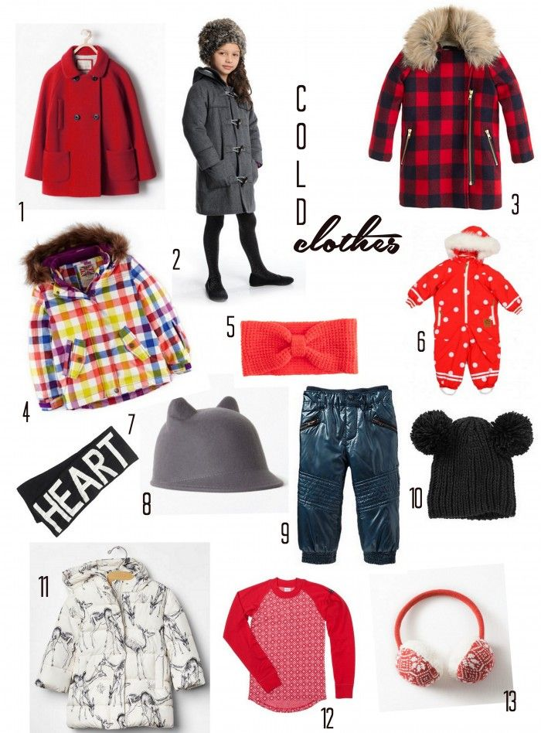

Slide 4
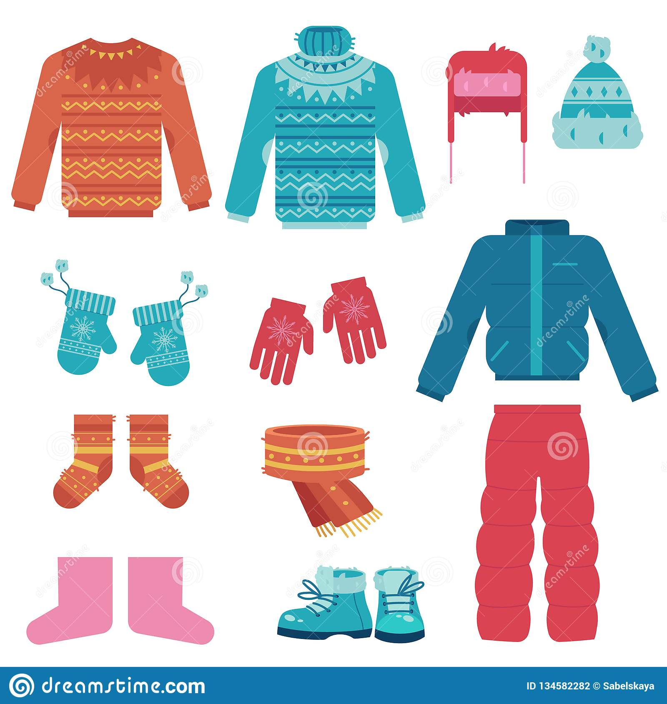

Slide 5
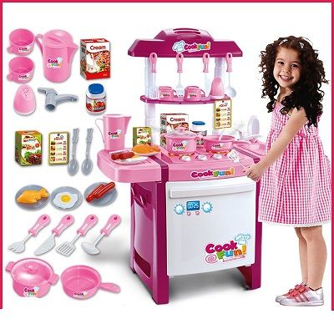
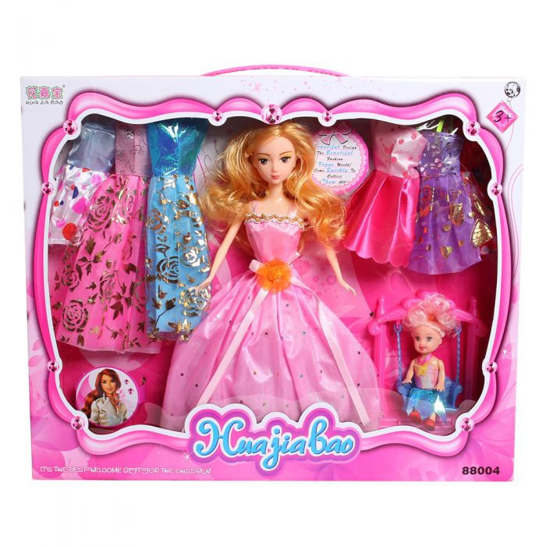

Slide 6
